Slide 1
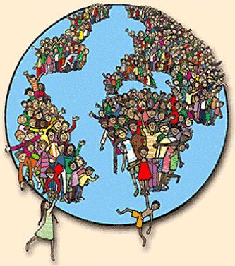
CRESCIMENTO POPULACIONAL
Prof. Dr.
Halison Golias

Slide 2
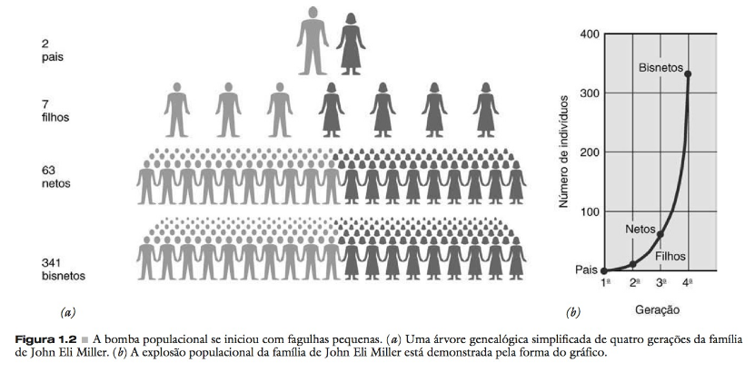
Família Müller
John Eli Miller era um cidadão americano, comum, exceto por uma razão – quando morreu em Middlefield, Ohio
Responsável pela maior família nos Estados Unidos

Slide 3
Crescimento populacional humano
Os humanos se expandiram em quase todas as zonas climáticas e hábitats do planeta
O desenvolvimento da agricultura permitiu que mais pessoas fossem alimentadas por unidade de terra
As taxas de mortalidade caíram drasticamente pelas boas condições sanitárias e avanços da medicina

Slide 4
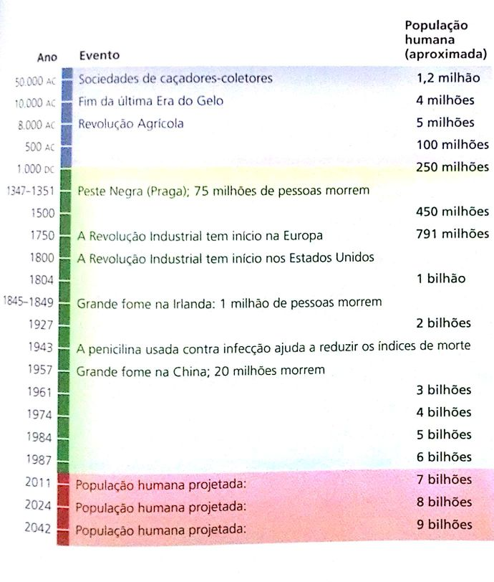

Slide 5
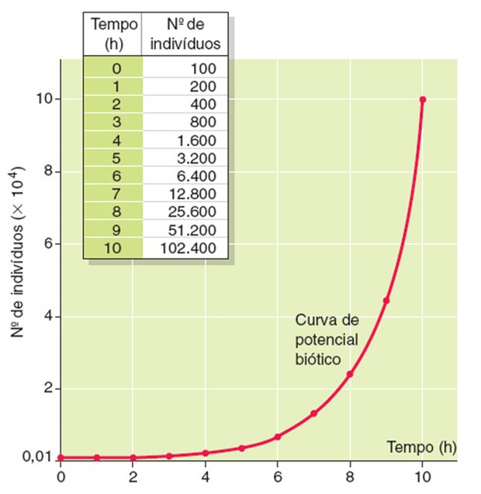

Curvas de Crescimento populacional
Potencial Biótico = Capacidade teórica de crescimento máximo de uma população biológica.
Ex: Bactéria reproduzindo a cada 20 min, levaria apenas 36hs para cobrir toda a superfície da terra.

Slide 6
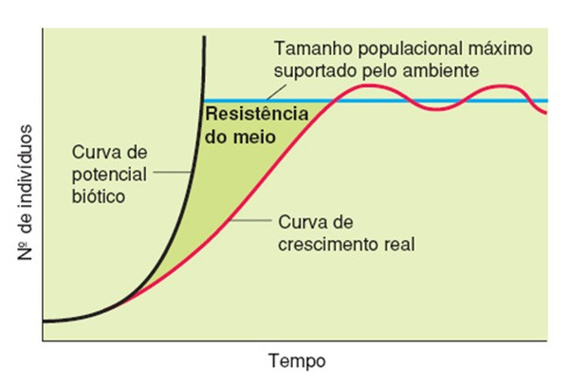
Curva de Crescimento real
Resultado da interação entre o potencial biótico e a resistência imposta pelo habitat onde ele vive.
A população cresce até o limite máximo de indivíduos que o ambiente consegue suportar. denomina-se Capacidade de Suporte ou suporte do meio.

Slide 7
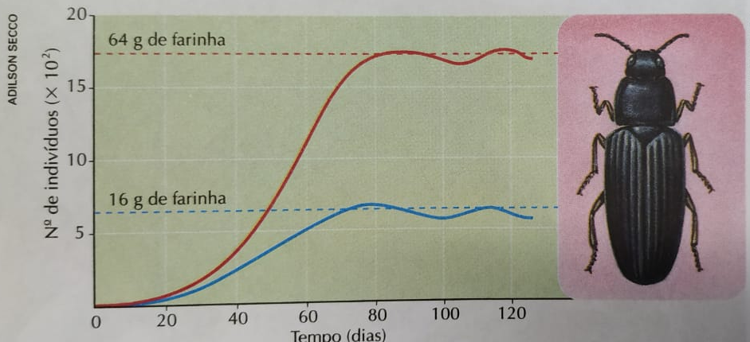
Capacidade de Suporte
Déc. 30 o Cientista G. F. Gause colocou alguns exemplares de Tribolium confusum em caixas com diferentes quantidades de alimentos

Slide 8
Taxas de crescimento Populacional
Importante para entendermos o comportamento das populações em ecossistemas (aumento, declínio ou estável)
TC = Nf-Ni/Ni/t
Ex. Qual das duas populações possui uma maior taxa de Crescimento?
Tempo | N. bactérias/mL de meio de cultura
 | População A | População B
Início | 10.000 | 200.000
Após 3h | 40.000 | 500.000

Slide 9
Densidade Populacional
DP = Nº indivíduos/área ou volume
Em 1990, Brasil: 150 milhões ind./8,5 milhões km²
Em 2000, Brasil: 169 milhões ind./8,5 milhões km²
Em 2006, Brasil: 186 milhões ind./8,5 milhões km²
Em 2019, Brasil: 203 milhões ind./8,5 milhões km²

Slide 10
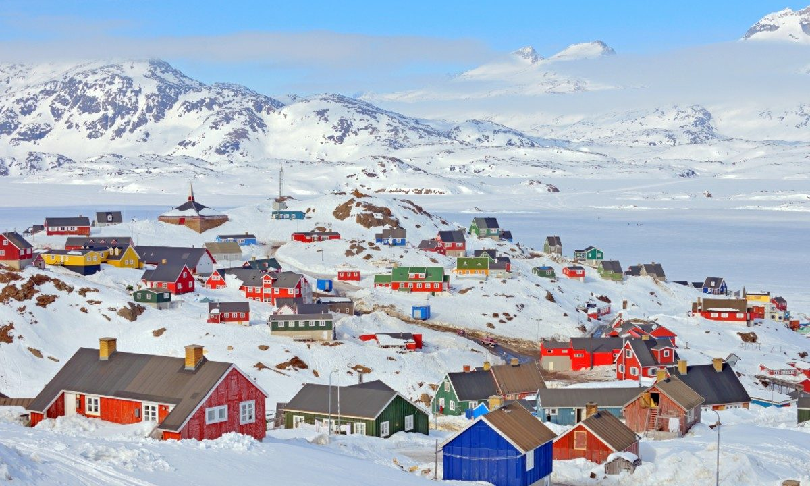
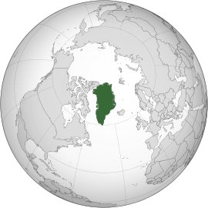
Menor Densidade Populacional
Groelândia. Tem uma população de 56.375 habitantes em uma área de 2.166.086

Slide 11

Maior Densidade Populacional
O país com a maior taxa de densidade demográfica é Mônaco, sendo seu território de 2,2 km² para uma população de 38499 habitantes
.

Slide 12
Fatores que influenciam o tamanho da população humana
População
Natalidade
Imigração
Mortalidade
Emigração
Taxa de natalidade
Taxa de mortalidade

Slide 13
Dinâmica Populacional
População em Crescimento
TI+TN > TE + TM
População estável
TI+TN = TE + TM
População em Declínio
TI+TN < TE + TM

Slide 14
NATALIDADE

Slide 15
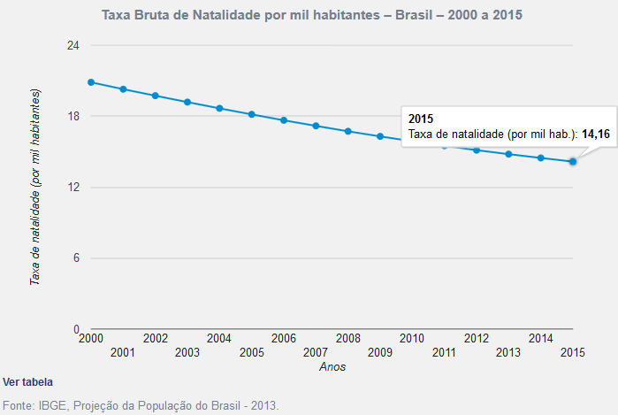
No Brasil: taxa de Natalidade
TN= N. nascimentos x 1000 / N. habitantes

Slide 16
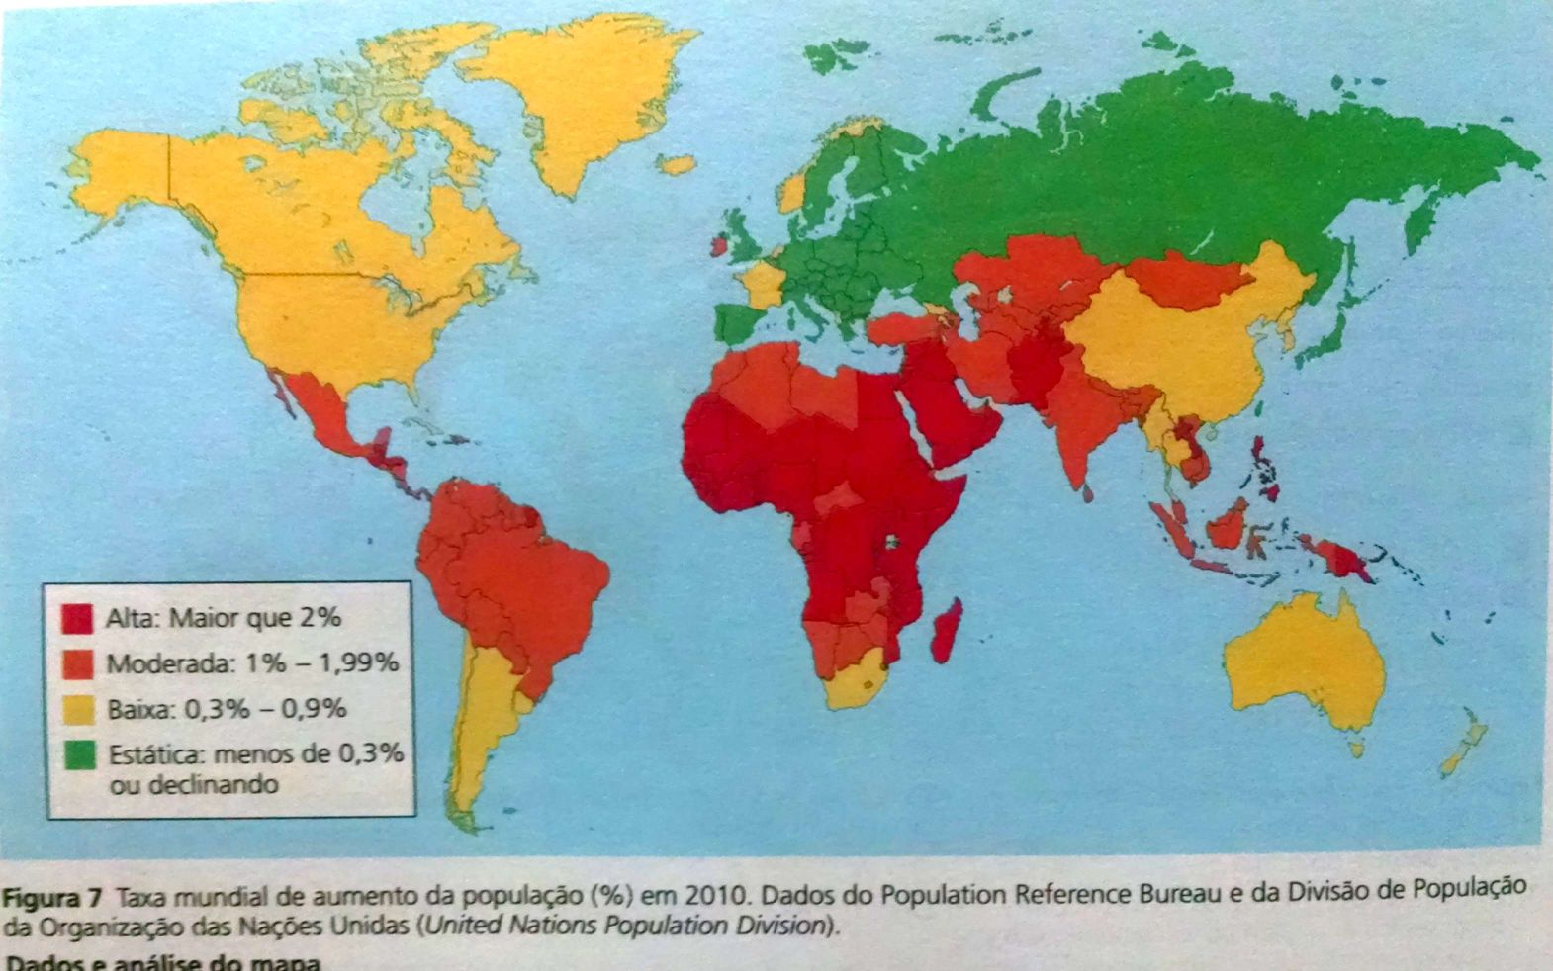
Taxas (%) referentes ao aumento da população do mundo

Slide 17
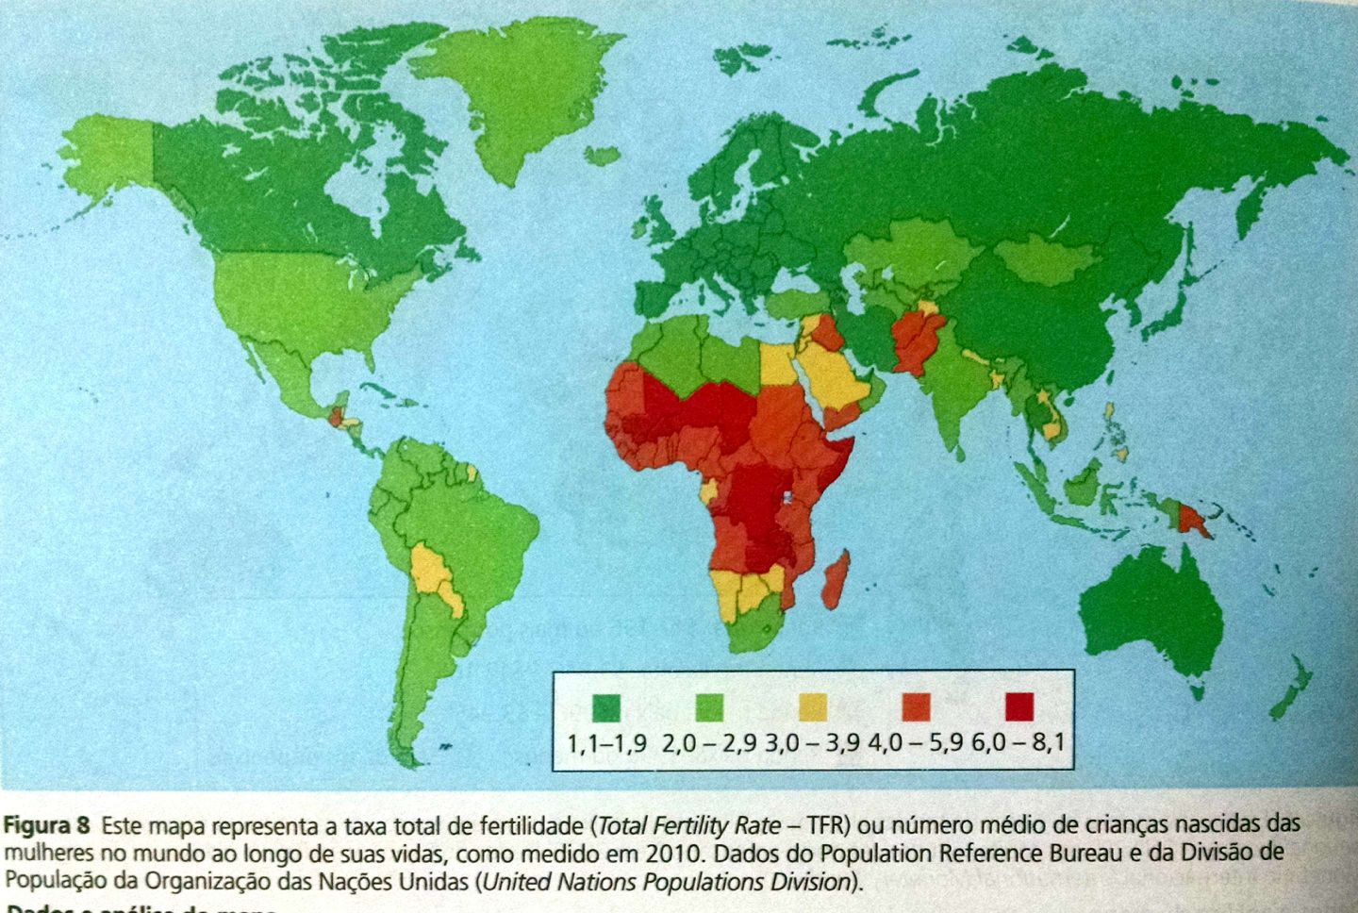
Taxa de fecundidade total (TFT): n° médio de crianças nascidas em relação às mulheres durante os anos de reprodução

Slide 18
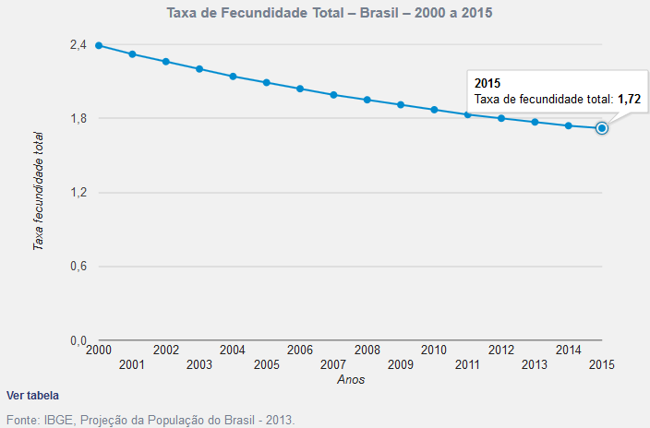
No Brasil: taxa de fecundidade total (TFT)
Notes:
Até o quinquênio 1980-85, o Brasil com TFT de 3,8 filhos por mulher tinha uma fecundidade mais alta do que a média mundial com 3,6 filhos por mulher. A partir do quinquênio 1985-90, o Brasil (com TFT de 3,1 filhos) passou a ter taxas de fecundidade abaixo da média mundial (TFT de 3,4 filhos). O Brasil passou a ter uma TFT abaixo da taxa de reposição (2,1 filhos por mulher é o número que permitir estabilizar a população no longo prazo) no quinquênio 2005-10, com uma taxa de 1,9 filhos por mulher. Na projeção média da ONU, a taxa de fecundidade brasileira deve cair até o mínimo de 1,6 filho por mulher na década de 2040 e depois subir ligeiramente para 1,7 filho por mulher no final do século.

Slide 19
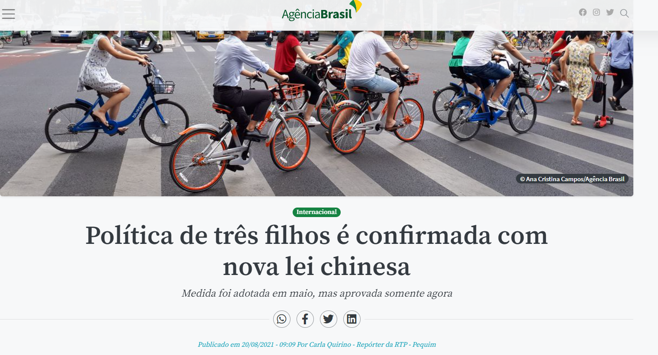
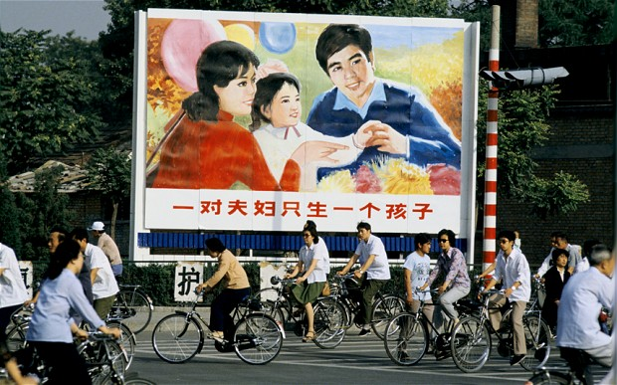
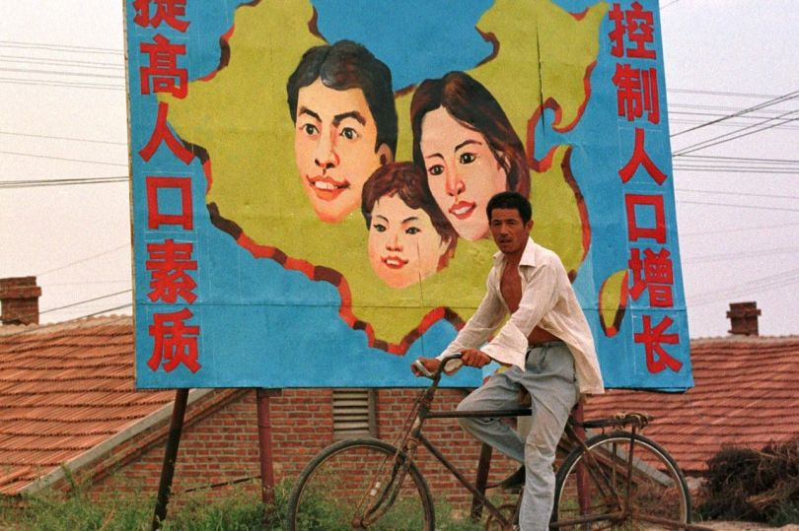
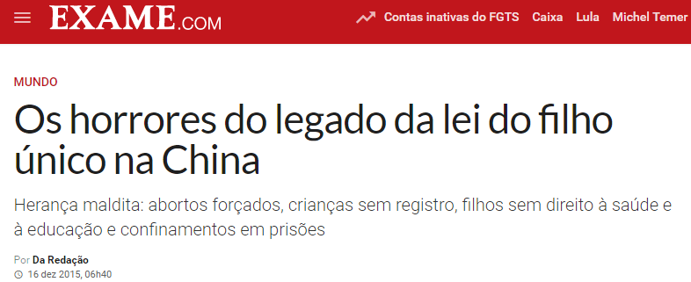

Slide 20
Fatores que afetam as taxas de natalidade e fecundidade
Importância das crianças como parte de mão de obra
Em países menos desenvolvidos as crianças ajudam em tarefas (de sobrevivência), como transporte de água, cuidar de colheitas, gado, cozinhar
Custo de criação e educação dos filhos
Em países desenvolvidos o custo de criação é alto, nos quais não há trabalho pelas crianças
Disponibilidade ou a falta de sistemas de pensão
Em países menos desenvolvidos influenciam as decisões de alguns casais, pois diminuem a necessidade de ter muitos filhos

Slide 21
Por outro lado, em países mais desenvolvidos:
Diversos tipos de subsídios para os casais terem mais filhos
Medidas especiais para as mulheres conciliarem maternidade com trabalho
Licença paternidade estendida
Creches gratuitas, descontos em restaurantes, supermercados, cinemas, transportes públicos e atividades extraescolares a preços reduzidos
Assistência pré-natal gratuita

Slide 22
Fatores que afetam as taxas de natalidade e fecundidade
Urbanização
As pessoas têm mais acessos às informações de planejamento familiar
Educação e emprego disponíveis par as mulheres
Mulheres sem escolaridade geralmente têm dois filhos a mais que aquelas com ensino médio

Slide 23
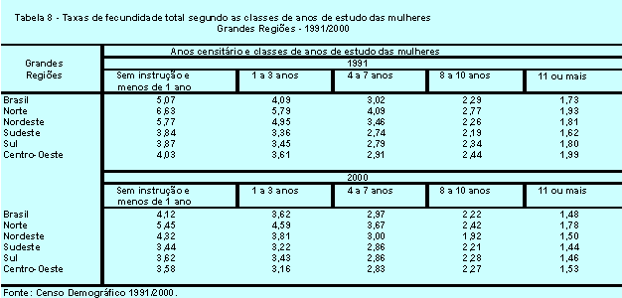
TFT x escolaridade no Brasil - IBGE

Slide 24
Fatores que afetam as taxas de natalidade e fecundidade
Idade do casamento
Em geral, quanto mais tarde a mulher se casa e tem o primeiro filho, elas possuem menos filhos
Disponibilidade de métodos de controle de natalidade
Permite o controle do número de filhos e o intervalo entre os filhos
Crenças religiosas, tradições e questões culturais
Favorecem famílias grandes, são contra o aborto e métodos contraceptivos

Slide 25
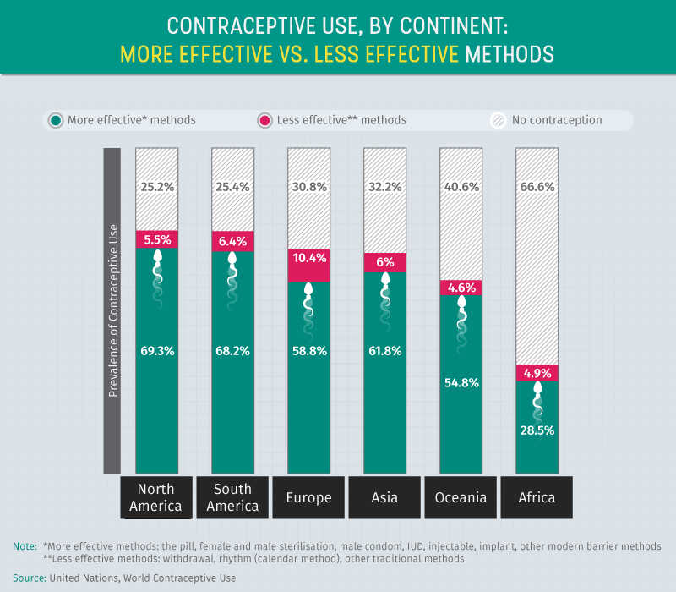

Slide 26
MORTALIDADE

Slide 27
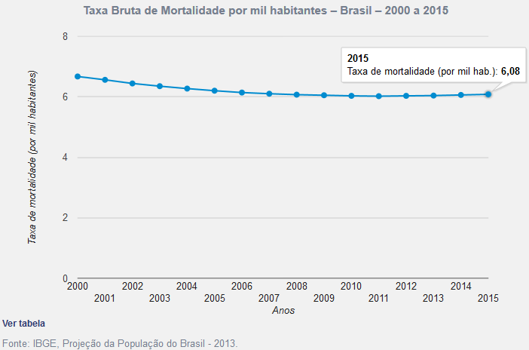
No Brasil: taxa de Mortalidade
TM= N. mortes x 1000 / N. habitantes

Slide 28
MORTALIDADE - Fatores que afetam as taxas
Diminuição da mortalidade nos países menos desenvolvidos
Melhora na expectativa de vida e diminuição da mortalidade infantil
Melhores suprimentos e distribuição de alimentos
Acesso a vacinas e antibióticos
Melhoria no saneamento e tratamento de água

Slide 29
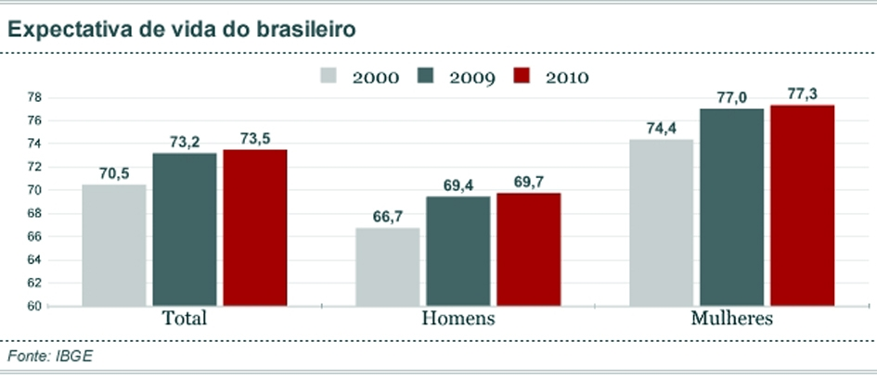
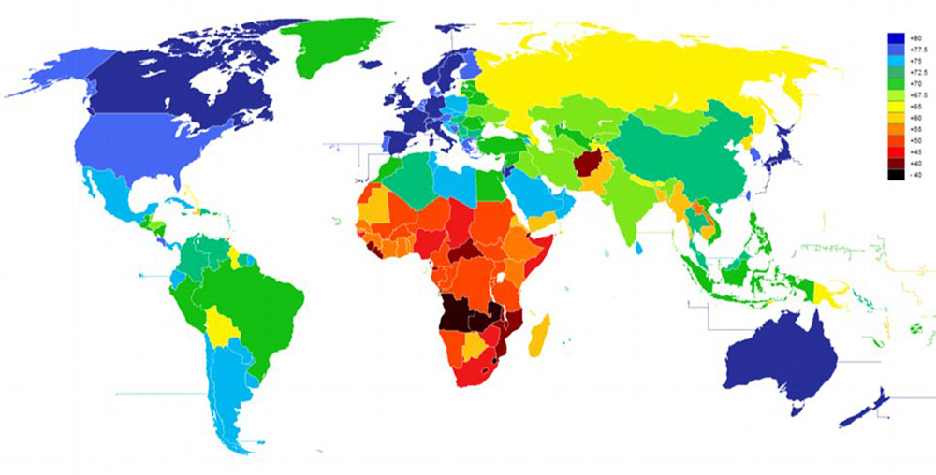
Expectativa de vida no mundo

Slide 30
MIGRAÇÕES

Slide 31
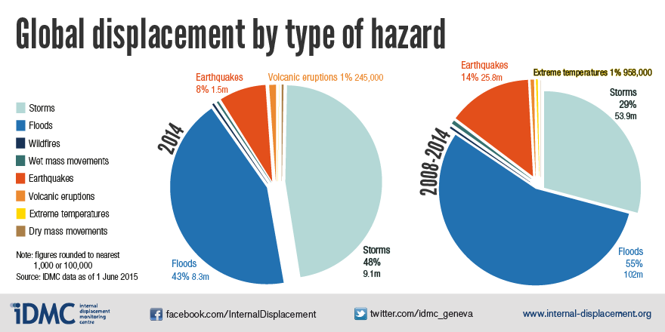
MIGRAÇÕES - Fatores que afetam as migrações
Motivos: oportunidade de empregos, economia, perseguição religiosa, conflitos étnicos, opressão política, guerras e degradação ambiental

Slide 32
COMO ESTUDAR A DINÂMICA POPULACIONAL ?

Slide 33
Como a estrutura etária afeta o tamanho da população?
N° ou porcentagem de pessoas por faixa de idade:
Pré-reprodutiva: 0-14 anos
Reprodutiva: 15 a 44 anos
Pós-reprodutiva: acima de 45 anos

Slide 34
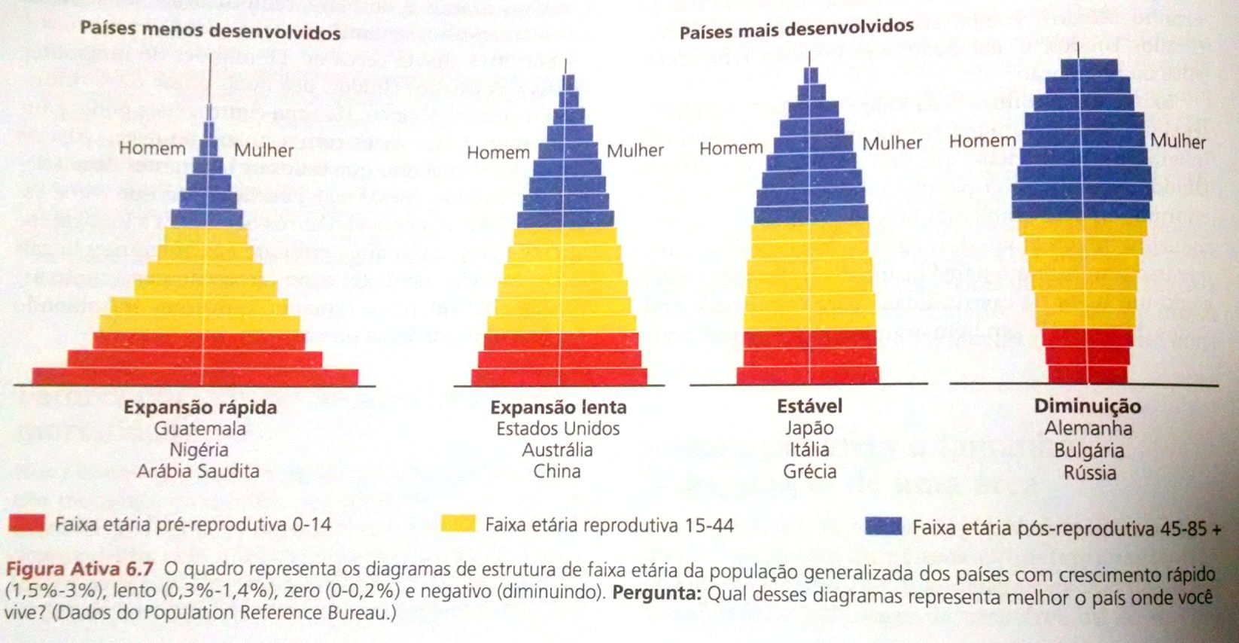
População em crescimento – grande proporção de indivíduos jovens
População estacionaria – distribuição uniforme das classes de idade
População em declínio – maior proporção de indivíduos velhos

Slide 35
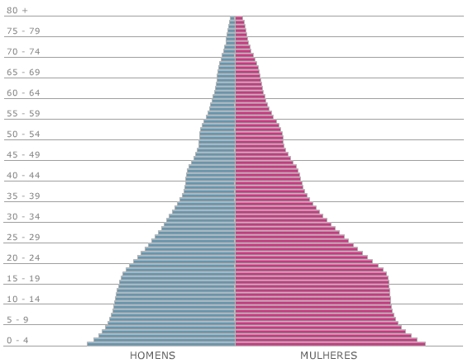
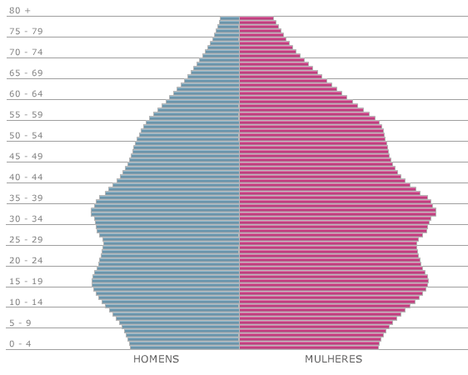
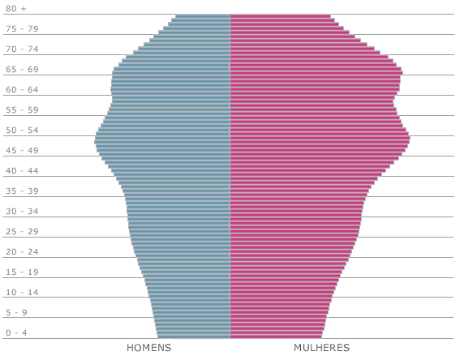
Pirâmide etária do Brasil fonte: IBGE
1980
2017
2050

Slide 36
Problemas relacionados ao rápido declínio populacional
Crescimento econômico comprometido
Diminuição da mão de obra
Diminuição das receitas governamentais
Menos empreendimentos, formação de negócios e desenvolvimento tecnológico
Aumento dos gastos públicos com pensões e planos de saúde mais caros
Cortes de pensões e aumento da idade da aposentadoria

Slide 37
Como diminuir o crescimento populacional?
Reduzir a pobreza com desenvolvimento econômico e educação primária
Incentivar o planejamento familiar e a saúde reprodutiva
Melhorar a capacitação das mulheres

Slide 38
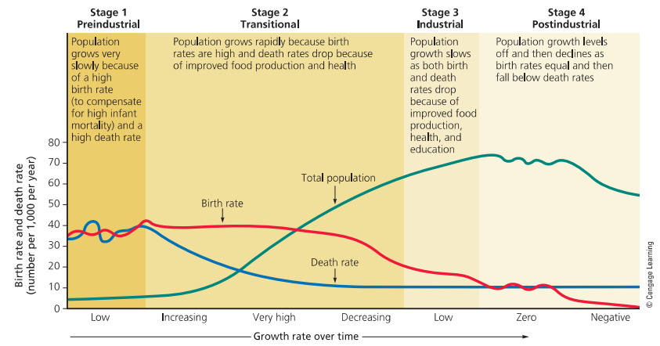
Diminuição do crescimento populacional: desenvolvimento econômico
A industrialização dos países causa uma transição demográfica: conforme eles se tornam industrializados e economicamente desenvolvidos, as populações tendem a crescer mais lentamente

Slide 39
Quais as consequências do aumento da população no ambiente?
Degradação do capital natural
Redução da biodiversidade
Interrupção dos ciclos químicos naturais e de energia
Poluição
Aumento da resistência genética de espécies que causam doenças
Eliminação de predadores naturais
Introdução de espécies exóticas em ambientes naturais
Utilização excessiva dos recursos naturais

Slide 40
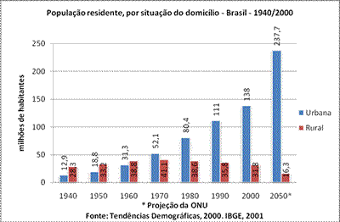
⬆ Área urbana ⬇ área rural

Slide 41
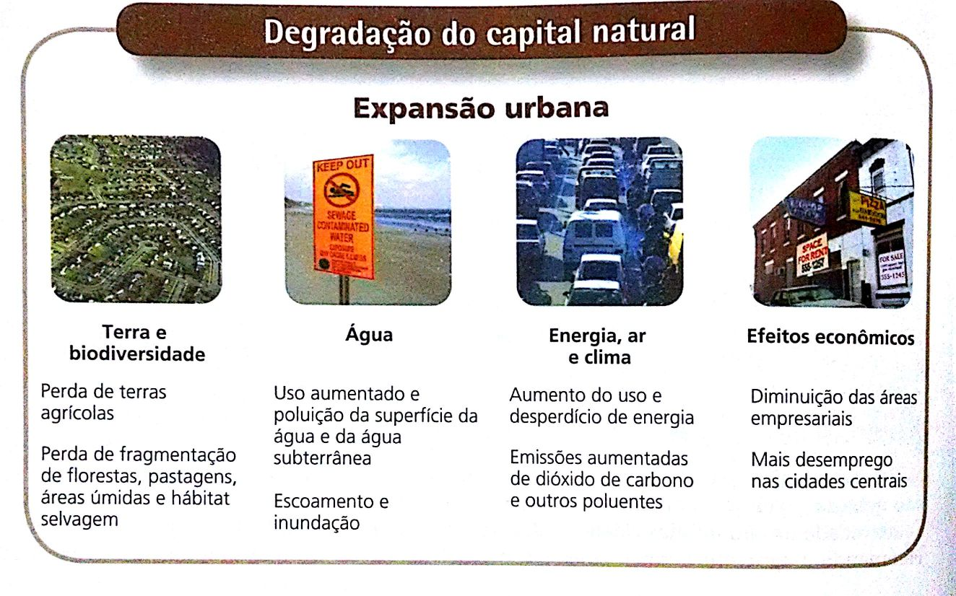
Consequências indesejáveis da expansão urbana

Slide 42
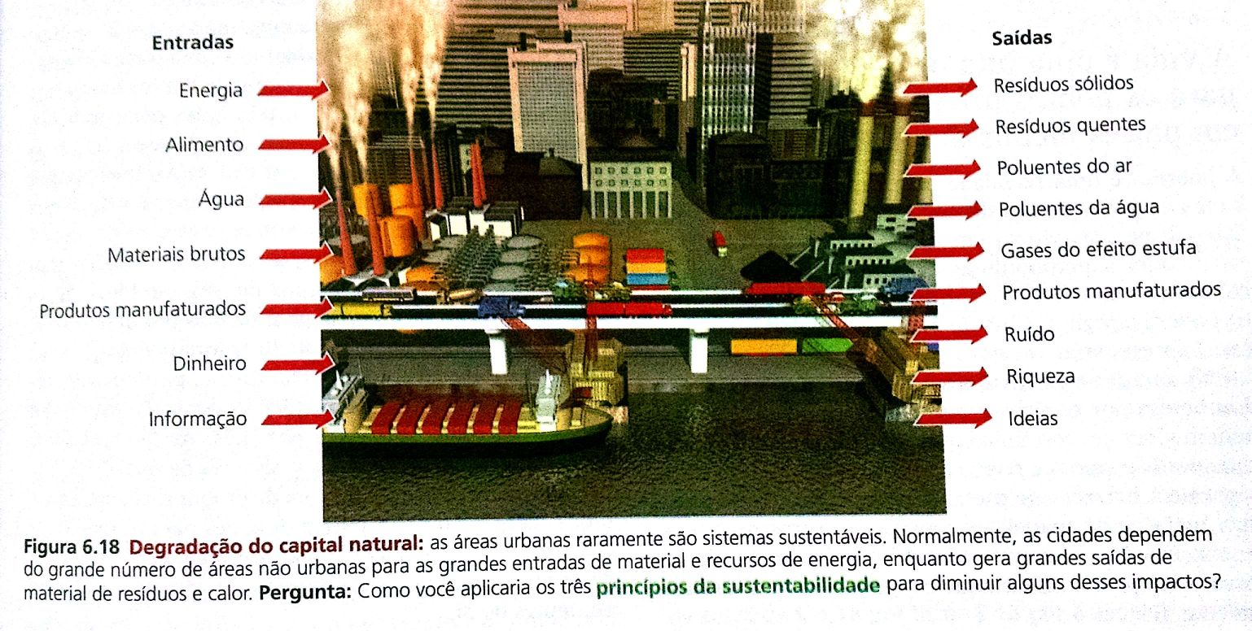
Áreas urbanas são modelos insustentáveis 2% da área terrestre são de áreas urbanas Consomem 75% de recursos e produzem 75% de poluição e dos resíduos do mundo

Slide 43
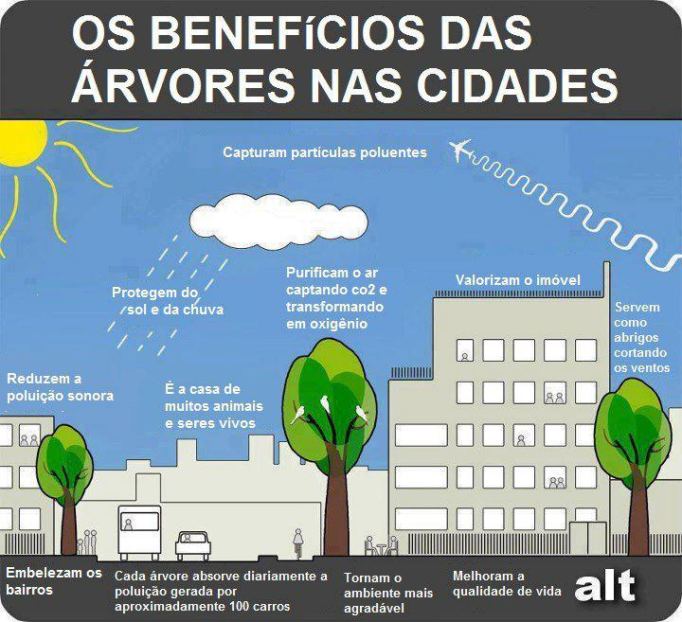
Desvantagens da urbanização
A maioria das cidades não tem vegetação
Não possuem absorção de poluentes, produção de oxigênio, sombras, redução da erosão do solo, hábitats para animais selvagens e prazer estético

Slide 44
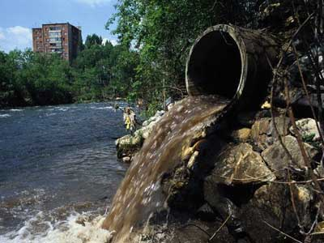
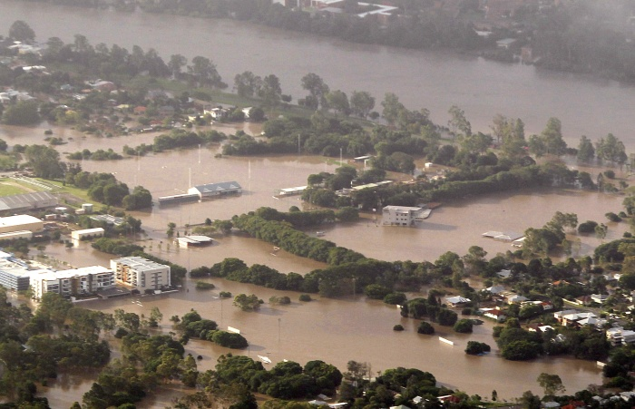
Desvantagens da urbanização
A maioria das cidades têm problemas de água
Necessidade de mais fontes, reservatórios → esgotamento de águas subterrâneas
A cobertura da terra por asfalto, edifícios, concreto → inundações
Poluição dos corpos d’água

Slide 45
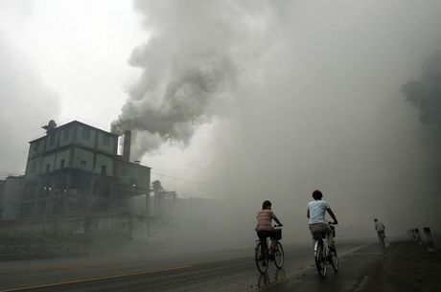
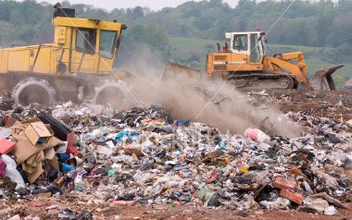
Desvantagens da urbanização
As cidades concentram os problemas de saúde e poluição
alta densidade populacional, alto consumo de recursos → poluição do ar, água, sólidos e resíduos perigosos → sem dispersão imediata
alta densidade populacional aumenta a disseminação de doenças

Slide 46
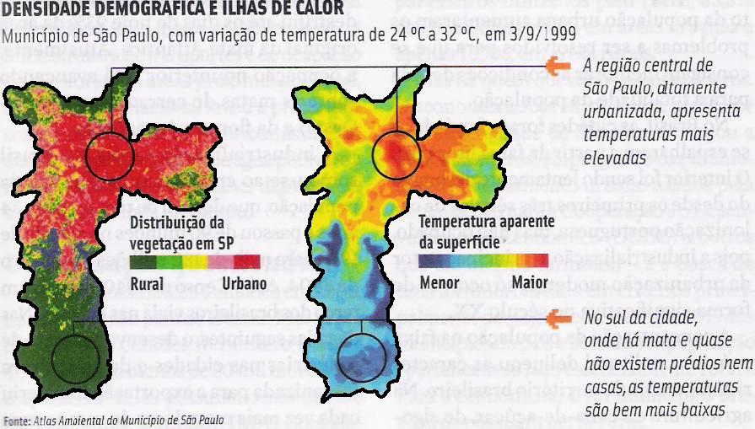
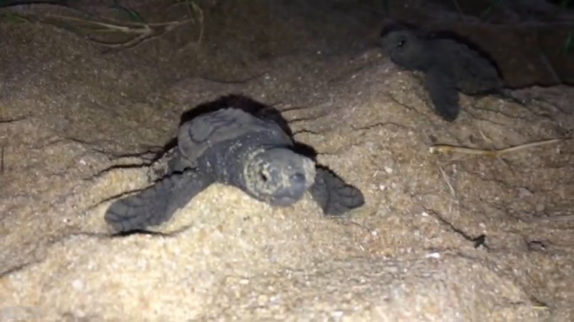
Desvantagens da urbanização
As cidades afetam os climas locais
as fontes de calor (carros, fábricas, fornos, luzes, telhados, estradas) criam uma ilha urbana de calor
luz artificial afetam algumas espécies de plantas e animais

Slide 47
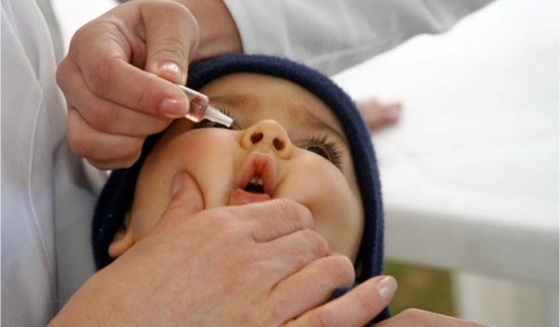

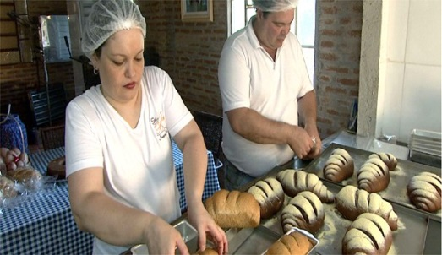
Vantagens da urbanização
Centro de desenvolvimento econômico, tecnológico, educacional
Maior oportunidade de empregos
Maior a expectativa de vida
Menores taxas de mortalidade e fertilidade
Acesso à assistência médica, planejamento familiar, educação e serviços sociais

Slide 48
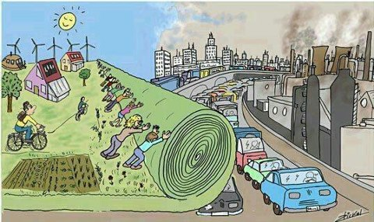
Cidades sustentáveis
Para a próxima semana..
Exemplos de cidades sustentáveis: Curitiba, Paragominas, Freiburg, Copenhague, Thisted e Zaragoza
Quais as estruturas, atividades, dinâmica, entre outros, que as diferem das demais cidades?

Slide 49
Acessar o menti.com

